Slide 1

Фасоль
110 руб./кг
Помидоры
69 руб./кг
Развитие логического мышления при выполнении заданий по математической грамотности
Шейкина Светлана Анатольевна
учитель начальных классов

Slide 2
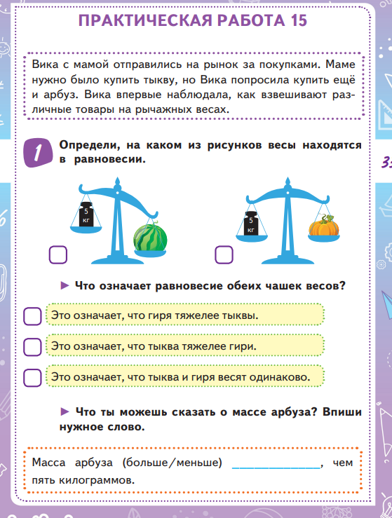

Фасоль
110 руб./кг
Помидоры
69 руб./кг
Анализируем
информацию
Уточняем
понятия
Делаем
выводы

Slide 3

Фасоль
110 руб./кг
Помидоры
69 руб./кг
Высказываем предположения

Slide 4
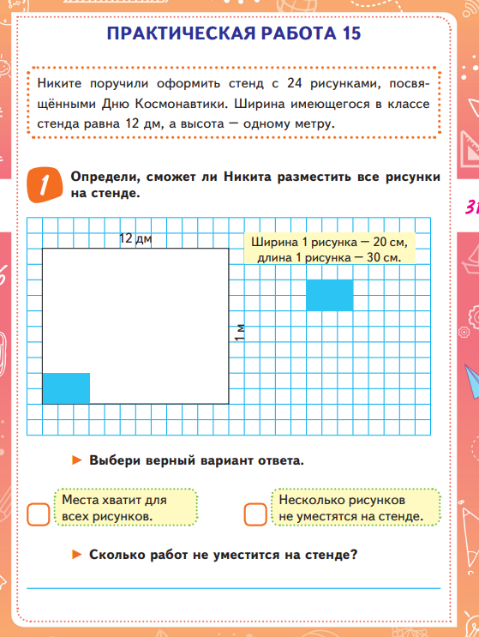

Фасоль
110 руб./кг
Помидоры
69 руб./кг
Анализируем
информацию
Соотносим
данные

Slide 5

Фасоль
110 руб./кг
Помидоры
69 руб./кг
Предполагаем, что может измениться.

Slide 6
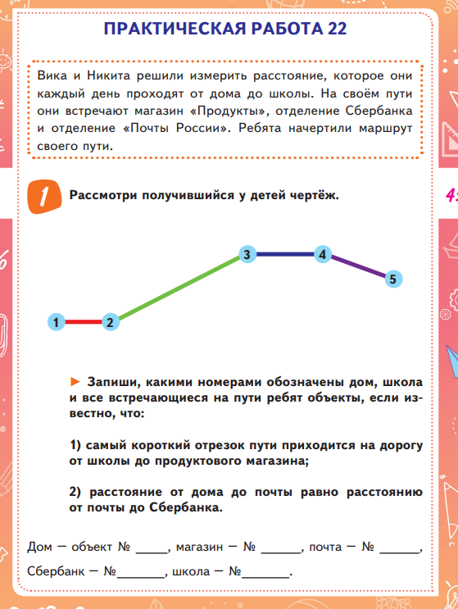
Фасоль
110 руб./кг
Помидоры
69 руб./кг
Сравниваем объекты
Делаем выводы

Slide 7
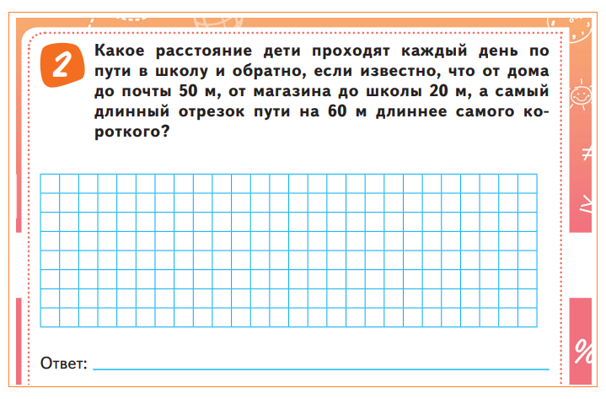
Фасоль
110 руб./кг
Помидоры
69 руб./кг
Объединяем данные

Slide 8

Фасоль
110 руб./кг
Помидоры
69 руб./кг
Анализируем
информацию
Высказываем предположения,
приводим аргументы

Slide 9
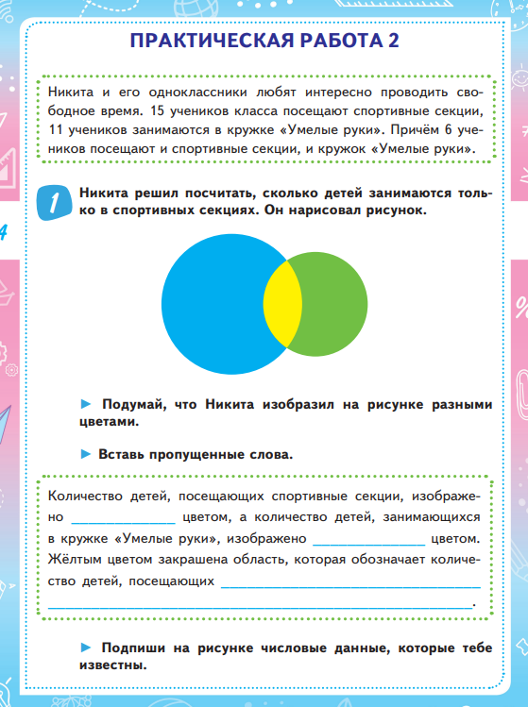

Фасоль
110 руб./кг
Помидоры
69 руб./кг
Анализируем
информацию
Соотносим данные текста с рисунком
Делаем выводы

Slide 10
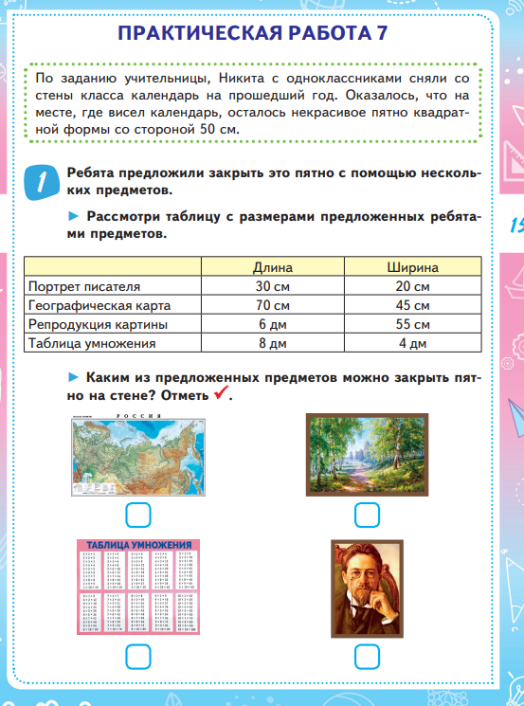
Фасоль
110 руб./кг
Помидоры
69 руб./кг
Анализируем
данные
Предлагаем варианты решения, приводим аргументы

Slide 11

Фасоль
110 руб./кг
Помидоры
69 руб./кг
Преобразуем данные
Уточняем
понятия

Slide 12

Фасоль
110 руб./кг
Помидоры
69 руб./кг
Анализируем
информацию
Сравниваем объекты

Slide 13
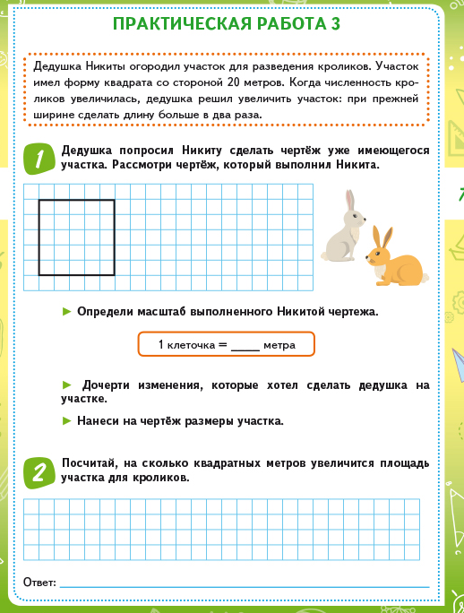

Фасоль
110 руб./кг
Помидоры
69 руб./кг
Определяем, что должно измениться
Соотносим данные текста с чертежом
Выполняем преобразования

Slide 14
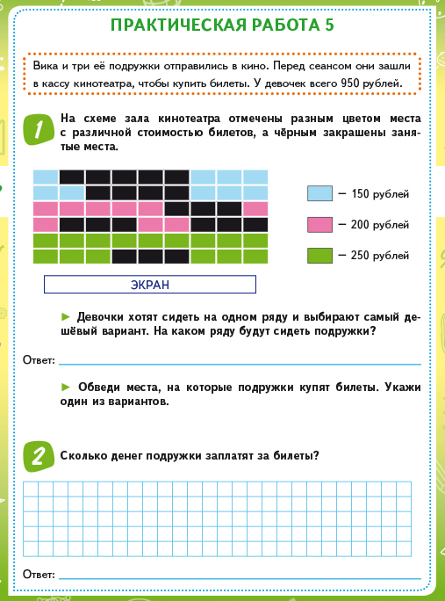
Фасоль
110 руб./кг
Помидоры
69 руб./кг
Выбираем варианты, приводим аргументы

Slide 15

Фасоль
110 руб./кг
Помидоры
69 руб./кг
Высказываем предположения, приводим доказательства

Slide 16
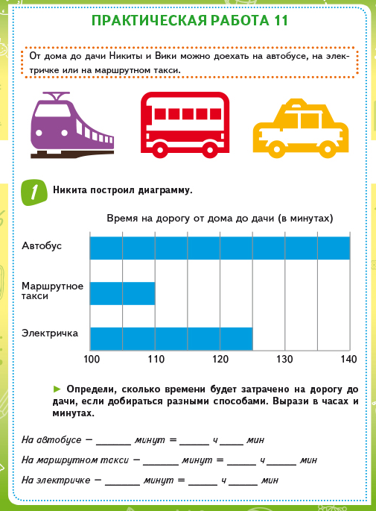
Фасоль
110 руб./кг
Помидоры
69 руб./кг
Анализируем
информацию, сравниваем объекты

Slide 17
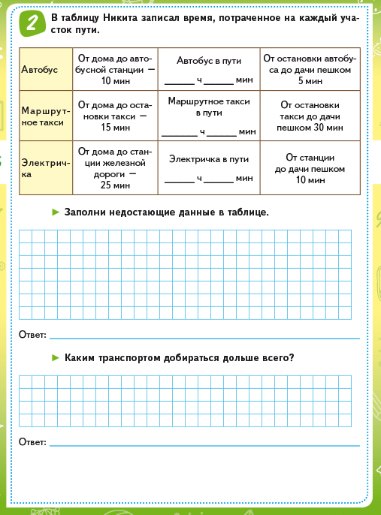
Фасоль
110 руб./кг
Помидоры
69 руб./кг
Сравниваем объекты
Делаем выводы,
приводим доказательства

Slide 18
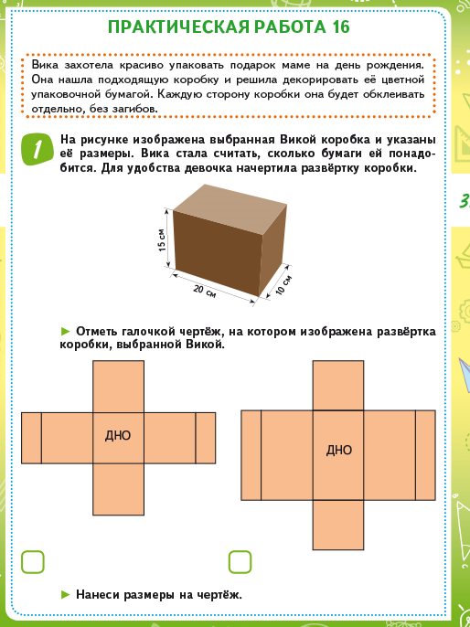
Фасоль
110 руб./кг
Помидоры
69 руб./кг
Сравниваем объекты,
делаем выводы, приводим доказательства

Slide 19
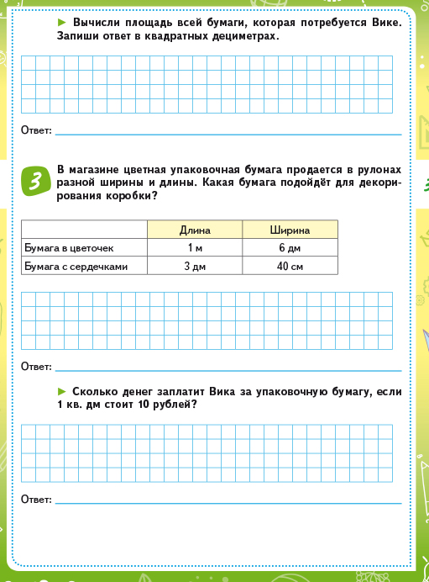
Фасоль
110 руб./кг
Помидоры
69 руб./кг
Анализируем
информацию,
высказываем предположения, приводим доказательства

